Slide 1
Kurs: Gjennomføre risikovurderinger
«En selvstendig og
nyskapende kommunesektor»

Slide 2
Kurset består av disse ti delene:
Introduksjon til internkontroll
Bli enige om hva dere skal risikovurdere
Få oversikt over prosessen før dere går i gang
Risikovurdering steg 1: Hva kan gå galt?
Risikovurdering steg 2: Hvor galt kan det gå?
Risikovurdering steg 3: hva er gjort for å unngå at det går galt?
Risikovurdering steg 4a: Er det nok?
Risikovurdering steg 4 b:
Risikovurdering steg 5: Oppfølging
Oppsummering

Slide 3


Vi starter med en kort introduksjon til
risikobasert internkontroll

Slide 4
Risikobasert internkontroll
Forebyggende internkontroll
Unngå uønskede hendelser
Forebyggende internkontroll
Risikoanalyse gir tiltak basert på vurdering i forkant
Avvikshåndtering – erfaringsbasert tiltak og læring
Bidrar til trygghet og oversikt

Slide 5
Metode for risikovurdering
Hva kan
gå galt?
Hvor galt kan det gå?
Hva er gjort for å unngå at det går galt?
Er det nok?
Oppfølging

Slide 6
Arbeidsprosess
Tjeneste- eller kommunalområde
Avhengighet på tvers
Harmonisert praksis
Sektorovergripende tema
  Tildeling av barnehageplass
  Behandling av byggesøknad
  Utbetaling av reiseregning
  Hjemmetjenestene
  Planavdelingen
  Oppvekstområdet
  Bekymringsmeldinger til barnevernet
  Trygge lekeplasser og friareal
  Samhandling om utsatte barn og unge
  Ansettelser
  Oppfølging av politiske vedtak
  Attestasjon og anvisning
  Etisk standard
  Ivaretakelse av personvern
  Anskaffelser

Slide 7
?
Hva kan risikovurderes?

Slide 8
Internkontrollen må speile de risikoene som finnes, men ikke være mer omfattende enn nødvendig
Dere kan ikke risikovurdere alt
Det bedrives mye god internkontroll i daglig praksis som ikke blir oppfattet som internkontroll,
God forvaltningsskikk, god faglig praksis, normer og veiledere er også en del av internkontrollen

Slide 9
VIKTIG
VANSKELIG
VOLUM
VARIASJON
Når er det viktig at vi ikke gjør feil?
Hva er vanskelig?
Hva er det vi gjør mye av?
Er det oppgaver eller prosesser som utføres ulikt?
Arbeidsoppgaver og situasjoner hvor det er viktig at vi ikke feiler eller mislykkes
Prosesser eller dokumentasjonskrav hvor feil, forglemmelser og mangler kan ha alvorlige konsekvenser
Hva synes jeg er vanskelig, når er jeg usikker?
Nesten-ulykker som skyldes utrygghet i utførelse eller uklarhet i oppdraget
Hva er det vi gjør mye av?
Hva er våre kjerne-oppgaver?
Hva gjør vi ulikt?
Har ulik praksis betydning?
Må vi endre slik at alle gjør likt?

Slide 10
Bruk 4V-metoden til å finne risikoområdene:
VIKTIG
VANSKELIG
VOLUM
VARIASJON
Når er det viktig at vi ikke gjør feil?
Hva er vanskelig?
Hva er det vi gjør mye av?
Er det oppgaver eller prosesser som utføres ulikt?
Tenk for deg selv noen minutter og noter ned
Snakk sammen i gruppen, sammenligne og diskuter
Bli enige om 3-5 arbeidsprosesser som bør risikovurderes

Slide 11

Få oversikt over prosessen

Slide 12
Hva kan gå galt?
Hva kan
gå galt?
Hvor galt kan det gå?
Hva er gjort for å unngå at det går galt?
Er det nok?
Oppfølging
Kartlegge hvilke risikoer som finnes innenfor den valgte arbeidsprosessen
Utgangspunktet er dagens situasjon og praksis
Noter ned handlingene som inngår i arbeidsprosessen
Ikke tegne et idealbilde

Slide 13
Arbeidsprosess
En rekke med handlinger som er nødvendige for å løse en (definert) arbeidsoppgave
  Aktiviteter
  Kontakt
  Hendelser
  Vurderinger
  Konklusjoner og beslutninger

Slide 14
Eksempel ansettelse - flytskjema
Organisering og innhold
Motta søknader
Attester, referanser, autorisasjoner
Tilsette
Utlysning
Intervju

Slide 15
Lag flytskjema
Velg en arbeidsprosess
Skriv ned arbeidsprosessen skritt for skritt

Slide 16
1
Hva kan gå galt?

Slide 17
Hva kan gå galt?
Hva kan
gå galt?
Hvor galt kan det gå?
Hva er gjort for å unngå at det går galt?
Er det nok?
Oppfølging
Hva kan gå galt innenfor hvert av skrittene
Utgangspunktet er dagens situasjon og praksis
Vær realistiske

Slide 18
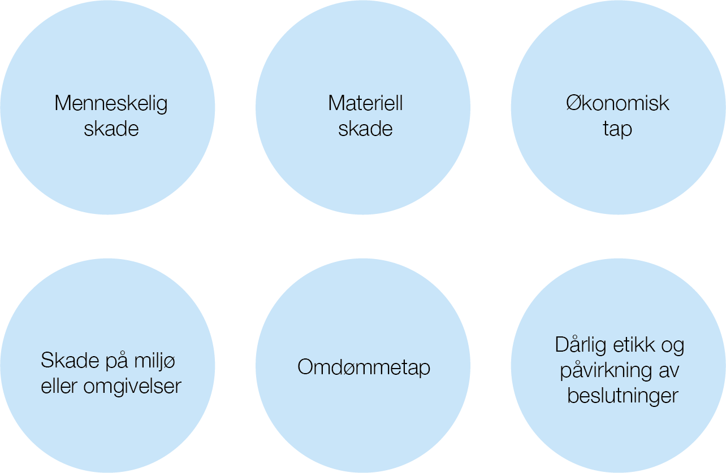
Konsekvenstyper
Figur 15
Orden i eget hus. Kommunedirektørens internkontroll
Notes:
Feil, mangler og misforståelser
Uærlighet, kriminalitet

Slide 19




Eksempel ansettelse – hva kan gå galt?
Organisering og innhold
Motta søknader
Attester, referanser, autorisasjoner
Tilsette
Utlysning
Intervju
Omdømme, økonomi
Hendelse: Manglende avklaring i forkant av stillingsinnhold, organisatorisk tilhørighet, lønns- og arbeidsvilkå
Risiko: Dårlig utlysningstekst, «feil» kandidater og uklare forventninger
Omdømme, beslutning, økonomi
Hendelse: Vi kunngjør ikke stillingen «der kandidatene er»
Risiko: Vi går glipp av søkere vi ønsker oss
Hendelse: Usystematisk intervju
Risiko: Dårlig utsjekk av kandidaten, forskjellebehandling mellom søkere
Uetisk, dårlig beslutning, omdømme
Forskjellsbehandling, fare for liv og helse
Hendelse: Manglende referanseinnhenting, ikke undersøkt attester og autorisasjoner
Risiko: Dårligere grunnlag for utvelgelse, manglende kontroll av kompetanse og egnethet

Slide 20
Steg 1: Identifiser risiko
Noter ned risikoer for hvert av skrittene i arbeidsprosessen
1. Hva kan gå galt?
Identifisert risiko

Slide 21
2
Finn iboende risiko

Slide 22
Hva kan gå galt?
Hva kan
gå galt?
Hvor galt kan det gå?
Hva er gjort for å unngå at det går galt?
Er det nok?
Oppfølging
Hva er sannsynlighet for at hendelsen inntreffer
Hva er konsekvensen dersom det skjer?
Når vi ser bort fra internkontrollen og tiltakene som allerede finnes

Slide 23
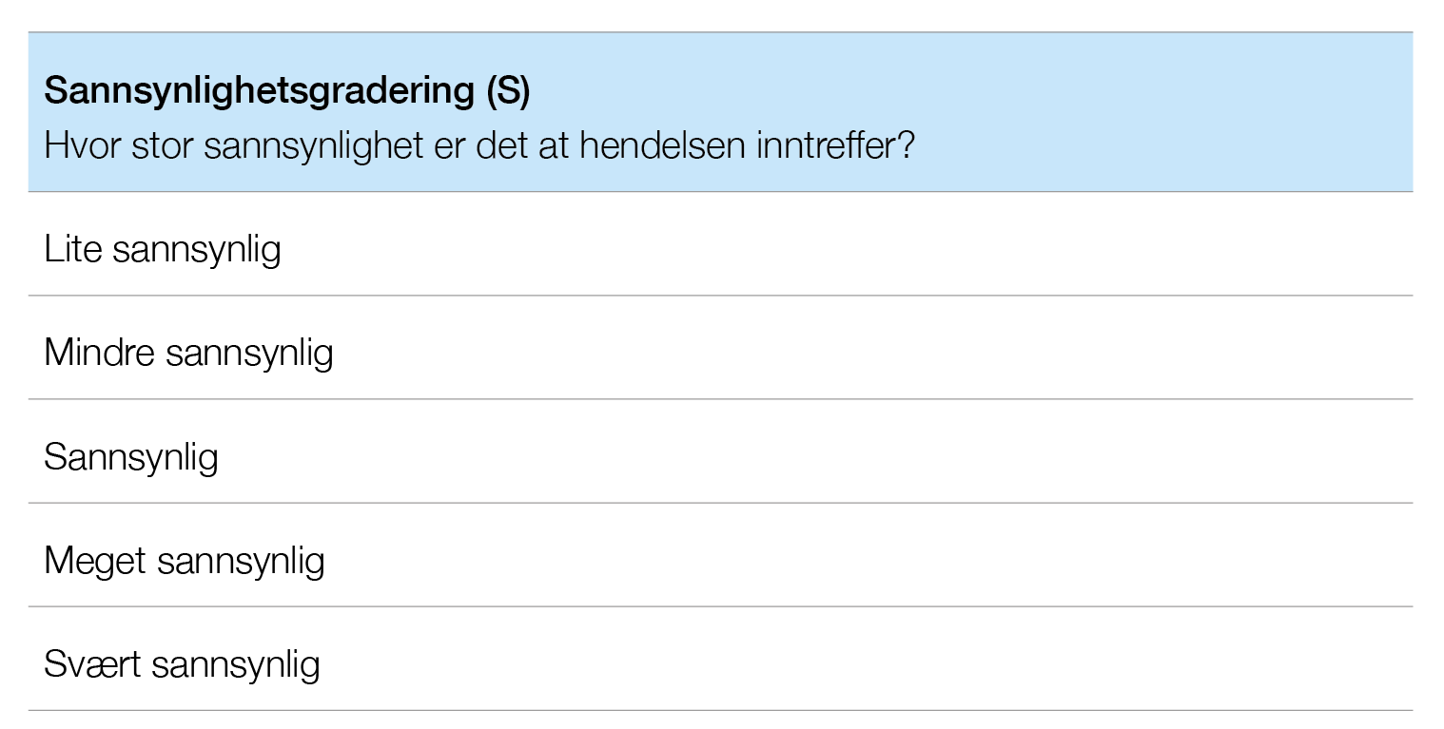
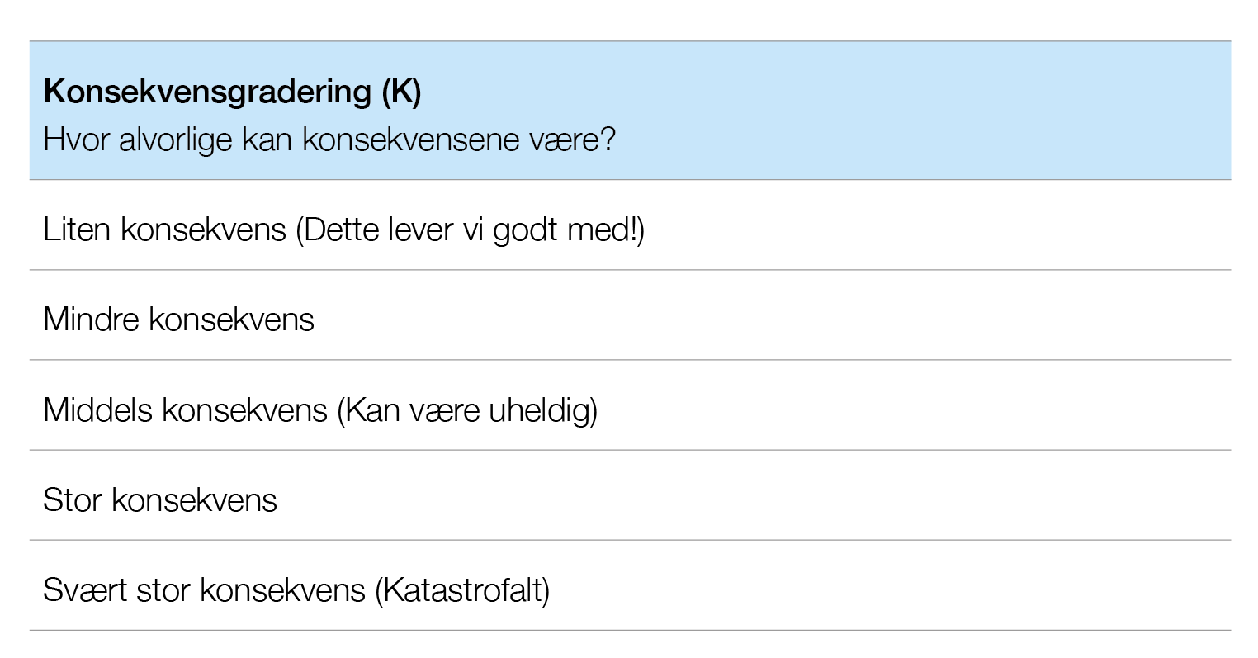
Hver hendelse vurderes mht sannsynlighet og konsekvens
Iboende risiko = Dersom vi ikke har noen internkontroll
Figur 16 og 17
Orden i eget hus. Kommunedirektørens internkontroll

Slide 24
Eksempel ansettelse – iboende risiko
1. Hva kan gå galt? | 2. Hvor galt kan det gå?
Identifisert risiko | Iboende risiko
 | Sannsynlighet | Konsekvens | Risiko
Manglende avklaring i forkant av stillingsinnhold, organisatorisk tilhørighet, lønns- og arbeidsvilkår medfører dårlig utlysningstekst, «feil» kandidater og uklare forventninger | svært sannsynlig | Middels til stor konsekvens | Høy
Dersom vi ikke kunngjør stillingen å rette steder så går vi glipp av søkere vi ønsker oss fordi de ikke ser annonsen | svært sannsynlig | Stor konsekvens | Høy
Usystematisk intervju medfører at vi ikke får sjekket kandidatene godt, usaklig forskjellsbehandling av søkere, og risiko for at kandidater trekker seg fordi de oppfatter oss som useriøse | sannsynlig | Middels til stor | Medium til høy
Dersom vi unnlater å gjøre referanseintervju, sjekke attester og autorisasjoner, ev også vandelsattest hos politiet så har vi et dårligere grunnlag for å velge mellom kandidatene. I tillegg er det risiko for at vi ansetter person uten tilstrekkelig formal og realkompetanse og egnethet. Dette kan medføre fare for liv og helse hos brukere, fare for lovbrudd, tap av omdømme og økonomisk tap | sannsynlig | Stor til svært stor konsekvens | Høy, mot katastrofal

Slide 25
Steg 2: Finn iboende risiko
Vurder hver risiko: hvor sannsynlig er det at de inntreffer og hva er konsekvensene?
2. Hvor galt kan det gå?
Iboende risiko
Sannsynlighet | Konsekvens | Risiko

Slide 26
3
Hva er gjort for å unngå at det går galt?

Slide 27
Hva er gjort for å unngå at det går galt
Hva kan
gå galt?
Hvor galt kan det gå?
Hva er gjort for å unngå at det går galt?
Er det nok?
Oppfølging
Ikke tenkte snevert på begrepet internkontroll, men bred forståelse av arbeidsformer, prosedyrer, rutiner og dokumentasjon som er en del av oppgaveutførelsen
Internkontroll er ikke alltid noe ekstra – det er like ofte måten vi gjør det på!

Slide 28
Hva gjør vi?
For hver risiko – uønsket hendelse – noteres hvilke internkontroll-tiltak som er etablert
  Forebyggende tiltak
  Oppdagende kontroller
  Saksbehandlingsregler
  Delegering
  Organisering og arbeidsdeling
  Dokumentasjon
  Avviksregistrering og –håndtering
  Rapportering og oppfølging

Slide 29
Eksempel ansettelse, internkontroll-tiltak
1. Hva kan gå galt? | 2. Hvor galt kan det gå? |  |  | 3. Hva har vi gjort for å unngå at det går galt?
Identifisert risiko | Iboende risiko |  |  | Etablerte kontroller/ tiltak for å redusere risiko
 | Sannsynlighet | Konse-kvens | Risiko
Manglende avklaring i forkant av stillingsinnhold, organisatorisk tilhørighet, lønns- og arbeidsvilkår medfører dårlig utlysningstekst, «feil» kandidater og uklare forventninger | svært sannsynlig | Middels til stor konsekvens | Høy | Personalavd har utarbeidet sjekkliste som skal gjennomgås før stillingen lyses ut. Innplassering, leder, oppgaver mm kontrolleres.
Dersom vi ikke kunngjør stillingen å rette steder så går vi glipp av søkere vi ønsker oss fordi de ikke ser annonsen | svært sannsynlig | Stor konsekvens | Høy | Som hovedregel ikke avis, kun FINN og eget nettsted (vedtatt sentralt xx.xx) Ikke fast rutine, men vanlig at aktuell leder vurderre i samråd med HR.
Usystematisk intervju medfører at vi ikke får sjekket kandidatene godt, usaklig forskjellsbehandling av søkere, og risiko for at kandidater trekker seg fordi de oppfatter oss som useriøse | sannsynlig | Middels til stor | Medium til høy | Ikke noe felles krav, men tror at kommunalsjefene har egne oppsett. Bør sjekkes opp nærmere. Når personal er med på intervju så pleider det å være formøter mellom leder, tillitsvalgt og personal for å forberede intervjuene.
Dersom vi unnlater å gjøre referanseintervju, sjekke attester og autorisasjoner, ev også vandelsattest hos politiet så har vi et dårligere grunnlag for å velge mellom kandidatene. I tillegg er det risiko for at vi ansetter person uten tilstrekkelig formal og realkompetanse og egnethet. Dette kan medføre fare for liv og helse hos brukere, fare for lovbrudd, tap av omdømme og økonomisk tap | sannsynlig | Stor til svært stor konsekvens | Høy, mot katastrofal | Innenfor barnehage og barnevern er det fast praksis å innhente politiattest. Personalavd har utarbeidet sjekkliste som skal gjennomgås, men usikker på hvem som kontrollerer dette. Gjennomføring av referanseintervju er det ikke noe fast opplegg eller mal for. Som hovedregel ikke sjekk av attester og vitmemål, med unntak av stillinger hvor det er krav til autoriasjon/fagutdanning. Der avklarer personal og leder fra gang til gang hvem som kvalitetssikrer. Dokumentasjon på kontrollene legges i mappa for tilsetting/personalmappe.

Slide 30
Steg 3: Finn iboende risiko
Vurder hver risiko: hvor sannsynlig er det at de inntreffer og hva er konsekvensene?
3. Hva har vi gjort for å unngå at det går galt?
Etablerte kontroller/ tiltak for å redusere risiko

Slide 31
4
a
Er det nok?
Restrisiko

Slide 32
Rest-risiko
Hva kan
gå galt?
Hvor galt kan det gå?
Hva er gjort for å unngå at det går galt?
Er det nok?
Oppfølging
Rest-risiko er den antatt faktiske risikoen i dagens situasjon – når vi tar hensyn til internkontrollen vi har etablert og gjennomfører
Det er rest-risiko som vurdereres mht om risiko er på akseptabelt nivå, eller om vi må gjøre noe mer eller noe annet for å oppnå tilstrekkelig trygghet for at uønskede hendelser ikke inntreffer
Risiko behøver ikke være null!
Notes:
Rest-risiko er den antatt faktiske risikoen i dagens situasjon – når vi tar hensyn til internkontrollen vi har etablert og gjennomfører
Det er rest-risiko som vurdereres mht om risiko er på akseptabelt nivå, eller om vi må gjøre noe mer eller noe annet for å oppnå tilstrekkelig trygghet for at uønskede hendelser ikke inntreffer
Risiko behøver ikke være null!

Slide 33
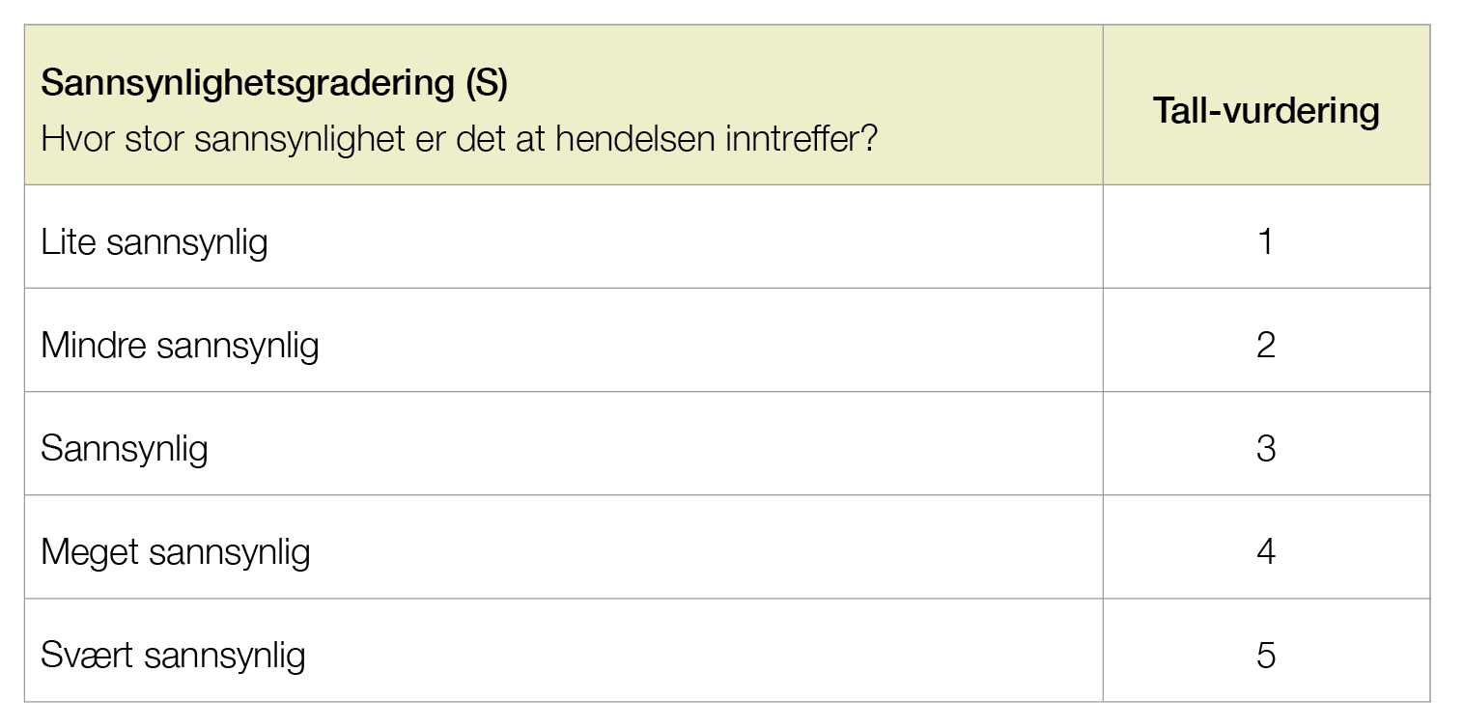
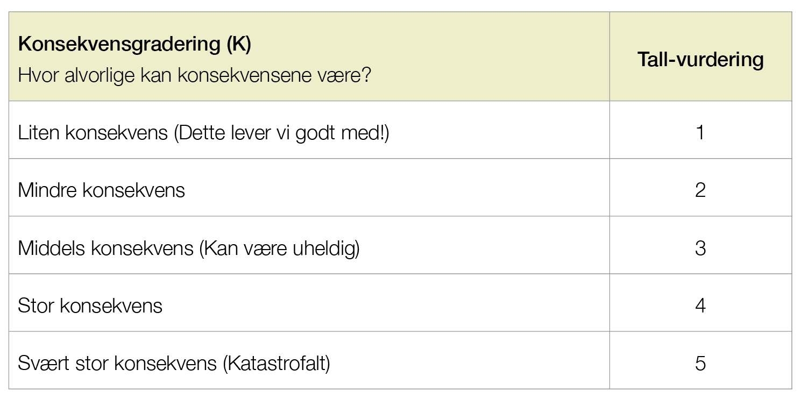
Vi beregner rest-risiko
Hvordan vurderer vi sannsynlighet og konsekvens for at hendelsen inntreffer, når vi tar hensyn til den etablerte internkontrollen?
Angi med tall og ev tilleggskommentarer.
Rest-risiko beregnes ved å multiplisere tallene for sannsynlighet og konsekvens
Notes:
Se på en og en risiko
Hvordan vurderer vi sannsynlighet og konsekvens for at hendelsen inntreffer, når vi tar hensyn til den etablerte internkontrollen?
Angi med tall og ev tilleggskommentarer.
Rest-risiko beregnes ved å multiplisere tallene for sannsynlighet og konsekvens

Slide 34
Ansettelse, rest-risiko
1. Hva kan gå galt? | 2. Hvor galt kan det gå? |  |  | 3. Hva har vi gjort for å unngå at det går galt? | 4. Er det nok?
Identifisert risiko | Iboende risiko |  |  | Etablerte kontroller/ tiltak for å redusere risiko | Restrisiko
 | Sann- synlig- het | Konse- kvens | Risiko |  | Sann- synlig- het | Konse- kvens | Risiko
Manglende avklaring i forkant av stillingsinnhold, organisatorisk tilhørighet, lønns- og arbeidsvilkår medfører dårlig utlysningstekst, «feil» kandidater og uklare forventninger | svært sannsynlig | Middels til stor konsekvens | Høy | Personalavd har utarbeidet sjekkliste som skal gjennomgås før stillingen lyses ut. Innplassering, leder, oppgaver mm kontrolleres. | 1 | 3 | 3
Dersom vi ikke kunngjør stillingen å rette steder så går vi glipp av søkere vi ønsker oss fordi de ikke ser annonsen | svært sannsynlig | Stor konsekvens | Høy | Som hovedregel ikke avis, kun FINN og eget nettsted (vedtatt sentralt xx.xx) Ikke fast rutine, men vanlig at aktuell leder vurderre i samråd med HR. | 1 | 3 | 3
Usystematisk intervju medfører at vi ikke får sjekket kandidatene godt, usaklig forskjellsbehandling av søkere, og risiko for at kandidater trekker seg fordi de oppfatter oss som useriøse | sannsynlig | Middels til stor | Medium til høy | Ikke noe felles krav, men tror at kommunalsjefene har egne oppsett. Bør sjekkes opp nærmere. Når personal er med på intervju så pleier det å være formøter mellom leder, tillitsvalgt og personal for å forberede intervjuene. | 2 | 4 | 8
Dersom vi unnlater å gjøre referanseintervju, sjekke attester og autorisasjoner, ev også vandelsattest hos politiet så har vi et dårligere grunnlag for å velge mellom kandidatene. I tillegg er det risiko for at vi ansetter person uten tilstrekkelig formal og realkompetanse og egnethet. Dette kan medføre fare for liv og helse hos brukere, fare for lovbrudd, tap av omdømme og økonomisk tap | sannsynlig | Stor til svært stor konsekvens | Høy, mot katastrofal | Innenfor barnehage og barnevern er det fast praksis å innhente politiattest. Personalavd har utarbeidet sjekkliste som skal gjennomgås, men usikker på hvem som kontrollerer dette. Gjennomføring av referanseintervju er det ikke noe fast opplegg eller mal for. Som hovedregel ikke sjekk av attester og vitmemål, med unntak av stillinger hvor det er krav til autoriasjon/fagutdanning. Der avklarer personal og leder fra gang til gang hvem som kvalitetssikrer. Dokumentasjon på kontrollene legges i mappa for tilsetting/personalmappe. | 3 | 5 | 15

Slide 35
Steg 4: Beregn restrisiko
Vurder hver risiko: hvor sannsynlig er det at de inntreffer og hva er konsekvensene?
4. Er det nok?
Restrisiko
Sann- synlig- het | Konse- kvens | Risiko

Slide 36
4
b
Er det nok?
Gjør en vurdering

Slide 37
Er rest-risikoen på akseptabelt nivå?
Hva kan
gå galt?
Hvor galt kan det gå?
Hva er gjort for å unngå at det går galt?
Er det nok?
Oppfølging
Notes:
Rest-risiko er den antatt faktiske risikoen i dagens situasjon – når vi tar hensyn til internkontrollen vi har etablert og gjennomfører
Det er rest-risiko som vurdereres mht om risiko er på akseptabelt nivå, eller om vi må gjøre noe mer eller noe annet for å oppnå tilstrekkelig trygghet for at uønskede hendelser ikke inntreffer
Risiko behøver ikke være null!

Slide 38
Eksempel ansettelse, er det nok?
1. Hva kan gå galt? | 2. Hvor galt kan det gå? |  |  | 3. Hva har vi gjort for å unngå at det går galt? | 4. Er det nok?
Identifisert risiko | Iboende risiko |  |  | Etablerte kontroller/ tiltak for å redusere risiko | Restrisiko |  |  | Ja/ Nei
 | Sann- synlig- het | Konse- kvens | Risiko |  | Sann- synlig- het | Konse- kvens | Risiko
Manglende avklaring i forkant av stillingsinnhold, organisatorisk tilhørighet, lønns- og arbeidsvilkår medfører dårlig utlysningstekst, «feil» kandidater og uklare forventninger |  |  | Høy | Personalavd har utarbeidet sjekkliste som skal gjennomgås før stillingen lyses ut. Innplassering, leder, oppgaver mm kontrolleres. | 1 | 3 | 3 | Ja
Dersom vi ikke kunngjør stillingen å rette steder så går vi glipp av søkere vi ønsker oss fordi de ikke ser annonsen |  |  | Høy | Som hovedregel ikke avis, kun FINN og eget nettsted (vedtatt sentralt xx.xx) Ikke fast rutine, men vanlig at aktuell leder vurderre i samråd med HR. | 1 | 3 | 3 | Ja
Usystematisk intervju medfører at vi ikke får sjekket kandidatene godt, usaklig forskjellsbehandling av søkere, og risiko for at kandidater trekker seg fordi de oppfatter oss som useriøse |  |  | Medium til høy | Ikke noe felles krav, men tror at kommunalsjefene har egne oppsett. Bør sjekkes opp nærmere. Når personal er med på intervju så pleier det å være formøter mellom leder, tillitsvalgt og personal for å forberede intervjuene. | 2 | 4 | 8 | Nei
Dersom vi unnlater å gjøre referanseintervju, sjekke attester og autorisasjoner, ev også vandelsattest hos politiet så har vi et dårligere grunnlag for å velge mellom kandidatene. I tillegg er det risiko for at vi ansetter person uten tilstrekkelig formal og realkompetanse og egnethet. Dette kan medføre fare for liv og helse hos brukere, fare for lovbrudd, tap av omdømme og økonomisk tap |  |  | Høy, mot katastrofal | Innenfor barnehage og barnevern er det fast praksis å innhente politiattest. Personalavd har utarbeidet sjekkliste som skal gjennomgås, men usikker på hvem som kontrollerer dette. Gjennomføring av referanseintervju er det ikke noe fast opplegg eller mal for. Som hovedregel ikke sjekk av attester og vitmemål, med unntak av stillinger hvor det er krav til autoriasjon/fagutdanning. Der avklarer personal og leder fra gang til gang hvem som kvalitetssikrer. Dokumentasjon på kontrollene legges i mappa for tilsetting/personalmappe. | 3 | 5 | 15 | Nei

Slide 39
Steg 4b: Vurdere restrisiko
Avslutt med å svare JA eller NEI på spørsmålet «Er det nok?»
4. Er det nok?
Restrisiko |  |  | Ja/ Nei
Sann- synlig- het | Konse- kvens | Risiko

Slide 40
5
Oppfølging

Slide 41
Oppfølging
Hva kan
gå galt?
Hvor galt kan det gå?
Hva er gjort for å unngå at det går galt?
Er det nok?
Oppfølging
Notes:
Hva skal gjøres?
Hvem skal gjøre det?
På hvilken måte?
Tidsfrist?
Evaluering

Slide 42
Tips til oppfølging
Vurder om det trengs nye rutiner, tiltak, arbeidsformer.
Husk at kontrollaktiviteter velges ut fra den risikoen de skal redusere: Gjør nok, men ikke for mye.
Har vi overflødige eller overlappende kontrolltiltak? Er det noe vi skal slutte med eller justere?
Kan vi «slå flere fluer i en smekk»?
Se på muligheten for å utnytte fagsystem bedre for å redusere manuell oppfølging.

Slide 43
Risikovurdering og kvalitetsarbeid
Involvere medarbeidere - de kjenner oppgavene, brukerne og arbeidsprosessene
Opplæring, kollegastøtte, kompetanse
Verktøy eller hjelpemidler
Overlappende kontroller
Unødvendige rutiner
Kan vi «slå flere fluer i en smekk»?
Utnytte fagsystem bedre for å redusere manuell oppfølging

Slide 44
Hvilken type internkontrolltiltak er best egnet?
Hvor ofte skal tiltaket/kontrollen gjennomføres?
Hvem skal utføre?
Hvordan skal internkontrollen dokumenteres?
Skal det være krav om dokumentasjon av at internkontrollen blir gjennomført?
Skal det rapporteres på resultat og effekt, eller kun på aktivitet?
Hvilken leder er ansvarlig?

Slide 45
Eksempel ansettelse, oppfølging
1. Hva kan gå galt? | 2. Hvor galt kan det gå? |  |  | 3. Hva har vi gjort for å unngå at det går galt? | 4. Er det nok? |  |  | 5. Oppfølging
Identifisert risiko | Iboende risiko |  |  | Etablerte kontroller/ tiltak for å redusere risiko | Restrisiko |  |  | Nye eller endrede internkontrollaktiviteter
 | Sann- synlig- het | Konse- kvens | Risiko |  | Sann- synlig- het | Konse- kvens | Risiko | Hva | An- svarlig | Frist
Manglende avklaring i forkant av stillingsinnhold, organisatorisk tilhørighet, lønns- og arbeidsvilkår medfører dårlig utlysningstekst, «feil» kandidater og uklare forventninger |  |  | Høy | Personalavd har utarbeidet sjekkliste som skal gjennomgås før stillingen lyses ut. Innplassering, leder, oppgaver mm kontrolleres. | 1 | 3 | 3
Dersom vi ikke kunngjør stillingen å rette steder så går vi glipp av søkere vi ønsker oss fordi de ikke ser annonsen |  |  | Høy | Som hovedregel ikke avis, kun FINN og eget nettsted (vedtatt sentralt xx.xx) Ikke fast rutine, men vanlig at aktuell leder vurderre i samråd med HR. | 1 | 3 | 3
Usystematisk intervju medfører at vi ikke får sjekket kandidatene godt, usaklig forskjellsbehandling av søkere, og risiko for at kandidater trekker seg fordi de oppfatter oss som useriøse |  |  | Medium til høy | Ikke noe felles krav, men tror at kommunalsjefene har egne oppsett. Bør sjekkes opp nærmere. Når personal er med på intervju så pleier det å være formøter mellom leder, tillitsvalgt og personal for å forberede intervjuene. | 2 | 4 | 8 | Felles mal for intervju Utpeke «ressurs»-person som kan støtte ledere/de som gjennomfører intervju | Personal | 1.9.20
Dersom vi unnlater å gjøre referanseintervju, sjekke attester og autorisasjoner, ev også vandelsattest hos politiet så har vi et dårligere grunnlag for å velge mellom kandidatene. I tillegg er det risiko for at vi ansetter person uten tilstrekkelig formal og realkompetanse og egnethet. Dette kan medføre fare for liv og helse hos brukere, fare for lovbrudd, tap av omdømme og økonomisk tap |  |  | Høy, mot katastrofal | Innenfor barnehage og barnevern er det fast praksis å innhente politiattest. Personalavd har utarbeidet sjekkliste som skal gjennomgås, men usikker på hvem som kontrollerer dette. Gjennomføring av referanseintervju er det ikke noe fast opplegg eller mal for. Som hovedregel ikke sjekk av attester og vitmemål, med unntak av stillinger hvor det er krav til autoriasjon/fagutdanning. Der avklarer personal og leder fra gang til gang hvem som kvalitetssikrer. Dokumentasjon på kontrollene legges i mappa for tilsetting/personalmappe. | 3 | 5 | 15 | Avklare hvilke stillinger/enheter hvor det MÅ være sjekk av autorisasjon samt krav til politi-/vandelsattest. Avklare ansvar og oppgaver. Sikre at det gjøres og dokumenteres. Utarbeide felles mal for referansjesjekk. | Personlal | 1.10.20

Slide 46
Steg 5: Oppfølging
5. Oppfølging
Nye eller endrede internkontrollaktiviteter
Hva | An- svarlig | Frist

Slide 47

Oppfølging og avslutning

Slide 48
Dere har utført en risikovurderinger
Risikovurderingen er dokumentert
Viser iverksatt internkontroll og oppfølging
Svarer på lovkrav om
  internkontrollen skal tilpasses virksomhetens størrelse, egenart, aktiviteter og risikoforhold
  avviksforebygging, dokumentasjon, evaluering og forbedring

Slide 49
Risikovurderinger er det det beste vi kan gjøre for å få bedre kontroll og unngå uønskede hendelser
Systematikken er en støtte
Bygg videre på det dere har
Tilpass og gjør metoden til deres egen.
Bli enige om hva som er godt nok, og gå i gang!
Lykke til!

